Slide 1
第12章 代 码 生 成
代码生成要考虑的主要问题
基本块的代码生成(在一个基本块范围内考虑如何充分利用寄存器的问题)
从dag生成代码

Slide 2
代码生成要考虑的主要问题
——具体细节依赖于目标机器和操作系统
共同的问题：
1.
充分利用寄存器
基本块中
全局
寄存器分配：不把寄存器平均分配给各个变量使
用，而是从可用的寄存器中分出几个，固定分配给几个变量单
独使用。标准——以各变量在循环内需要访问主存单元的次数
为标准。
2.
选择计算机指令系统
3.
选择计算次序

Slide 3
目标代码的三种形式
地址代真的机器代码
待装配的机器代码模块
汇编语言
（宏汇编）
机器指令形式
(op source ,destination)
ADD s,d // d+s
SUB s,d //d-s
MOV s,d //s ⇒ d
机器指令开销 (cost)
MOV R,M 开销 2
ADD #1 ,R 开销 2
MOV R0,R1 开销 1

Slide 4
目标机器的地址方式
地址方式
汇编形式
地址
增加的开销
直接地址方式
M
M
1
寄存器方式
R
R
0
间接寄存器方式
*R
contents(R)
0
索引方式
c(R)
c+contents(R)
1
间接索引方式
*c(R)
contents(
c+contents(R))
1

Slide 5
a:=b+c
1. MOV b, R₀
ADD c, R₀ cost=6
MOV R₀, a
2. MOV b, a
ADD c, a cost=6
假定R₀, R₁和R₂中分别存放了a, b和c的地址, 采用:
3. MOV *R₁, *R₀
ADD *R₂, *R₀ cost=2
假定R₁和R₂中分别包含b和c的值, 并且b的值在这个赋值以后不再需要, 则还可有
4. ADD R₂, R₁
MOV R₁, a cost=3

Slide 6
T4:=A+B-(E-(C+D))
T1:= A+B MOV A,R0
T2:=C+D ADD B,R0
T3:=E-T2 MOV C,R1
T4:=T1-T3 ADD D,R1
MOV R0,T1
MOV E, R0
SUB R1,R0
MOV T1,R1
SUB R0,R1
MOV R1, T4

Slide 7
T2:=C+D MOV C,R0
T3:=E-T2 ADD D,R0
T1:= A+B MOV E,R1
T4:=T1-T3 SUB R0,R1
MOV A,R0
ADD B, R0
SUB R1,R0
MOV R0,T4

Slide 8
．
简单的代码生成器
（基本块内）
在一个基本块范围内考虑如何充分利用寄存器的问题：
●
尽可能地让该变量的值保留在寄存器中
●
尽可能引用变量在寄存器中的值
A
i
待用信息：若在一个基本块中，变量
在四元式
中被定
值，在
i
后面的四元式
j
中要引用
A
值，且从
i
到
j
之间没有其
它对
A
的定值点，这时我们称
是四元式
i
中对变量
A
的待用
j
A
A
信息或称下次引用信息，同时也称
是活跃的，，若
被多次
引用则可构成待用信息链与活跃信息链。
可从基本块的出口由后向前扫描，对每个变量建立相应的待用
信息链和活跃变量信息链。

Slide 9
计算待用信息的算法：
符号表中增加“待用信息”栏和“活跃信息”栏
对各基本块的符号表中的
“待用信息”栏和
“活跃信息”
栏置初值，即把
“待用信息”栏置
“非待用”，对
“活跃
信息”栏按在基本块出口处是否为活跃而置成
“活跃”或
“非活跃”。这里假定变量都是活跃的，临时变量都是非
活跃的。

Slide 10
从基本块出口到基本块入口由后向前依次处理每个四元
式。对每个四元式
i:
A
:=
B op C
，依次执行下述步骤：
a
）
把符号表中变量
A
的待用信息和活跃信息附加到四元式
i
上。
b
）
把符号表中变量
A
的待用信息栏和活跃信息栏分别置为
“非待用”和
“非活跃”。
（由于在
i
中对
A
的定值只能
在
i
以后的四元式才能引用，因而对
i
以前的四元式来说
A
是不活跃也不可能是待用的）
c
）
把符号表中变量
B
和
C
的待用信息和活跃信息附加到四元
式
i
上。
d
）
把符号表中变量
B
和
C
的待用信息栏置为
“
i
”，活跃信
息栏置为
“活跃”。
注意，以上
a
）和
b
），
c
）和
d
）的次序不能颠倒。

Slide 11
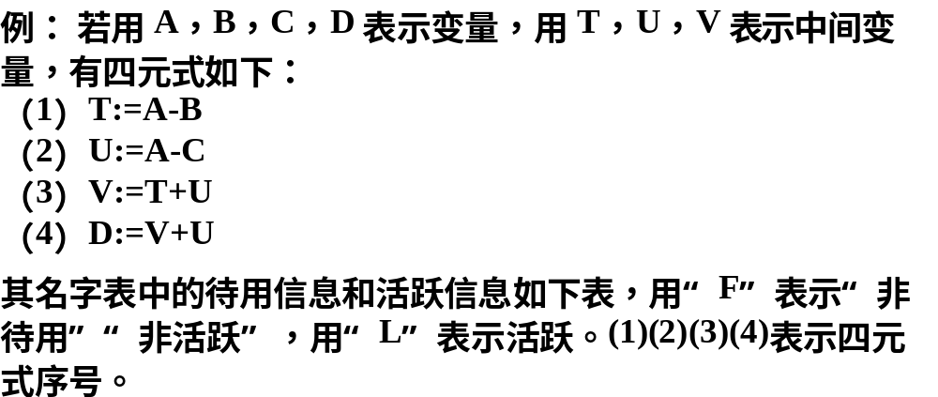

Slide 12
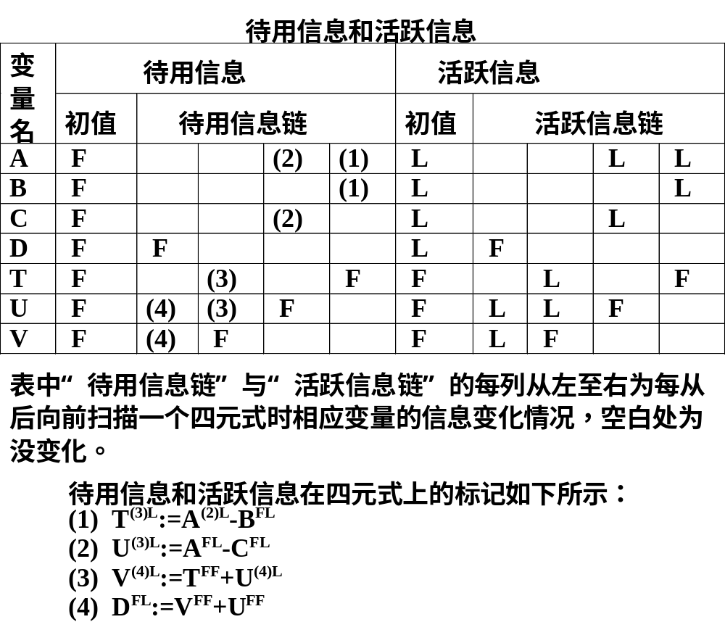

Slide 13
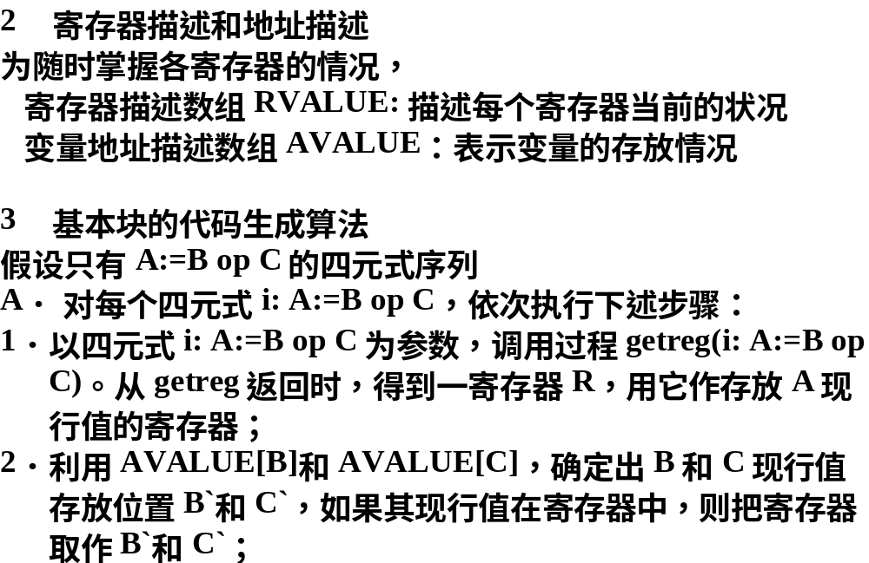

Slide 14
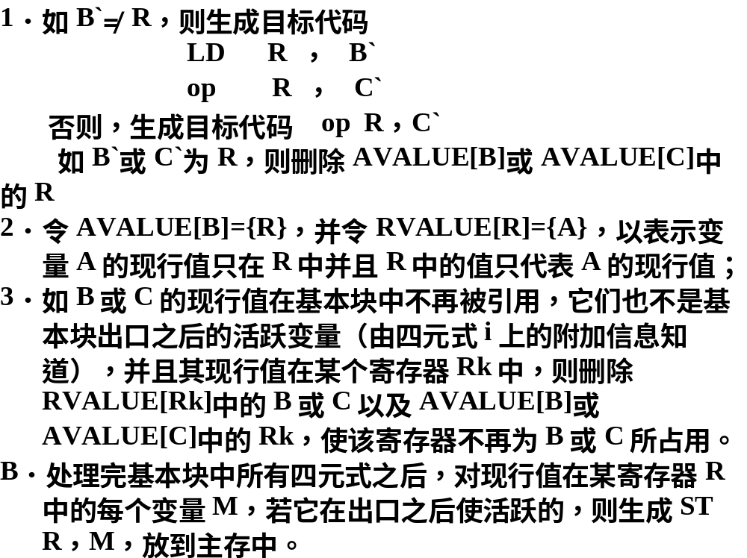

Slide 15
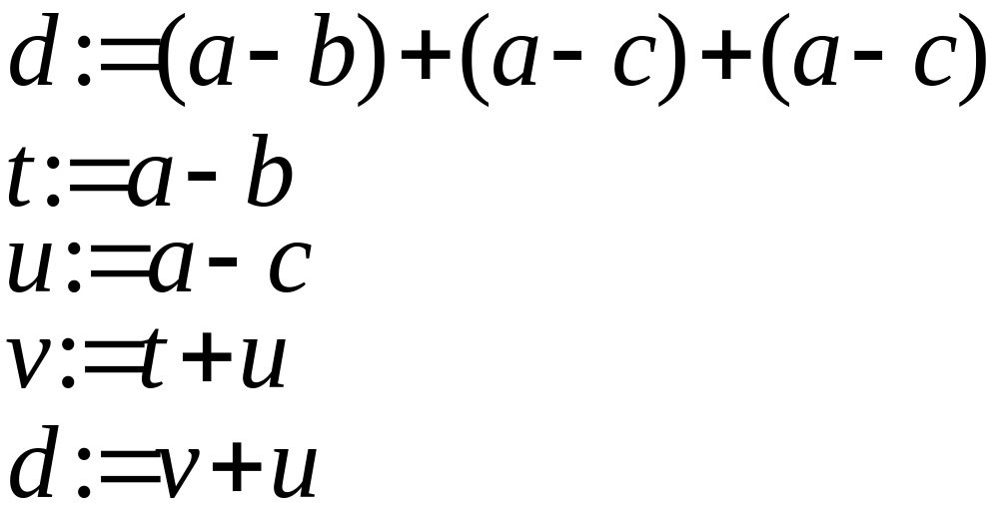
其中假定d在基本块的出口是活跃的。

Slide 16
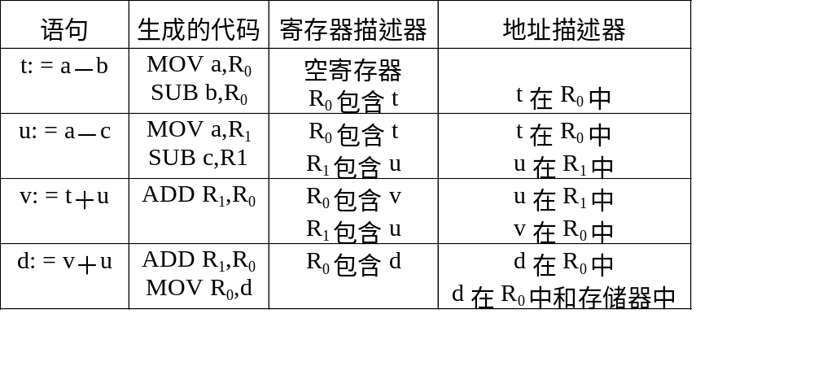
代码序列

Slide 17
从dag生成目标代码
例：赋值语句
T
:=A+B-(E-(C+D))
4
四元式序列
G
T
：
=A+B
1
T
：
=C+D
2
T
：
=E-T
3
2
T
：
=T
-T
4
1
3
DAG
：
n9
T4
-
n3
T1
n8
T3
-
+
n1
n2
n7
n6
T2
+
A B E
n4
n5
C D

Slide 18
T4:=A+B-(E-(C+D))
T1:= A+B MOV A,R0
T2:=C+D ADD B,R0
T3:=E-T2 MOV C,R1
T4:=T1-T3 ADD D,R1
MOV R0,T1
MOV E, R0
SUB R1,R0
MOV T1,R1
SUB R0,R1
MOV R1, T4

Slide 19
T2:=C+D MOV C,R0
T3:=E-T2 ADD D,R0
T1:= A+B MOV E,R1
T4:=T1-T3 SUB R0,R1
MOV A,R0
ADD B, R0
SUB R1,R0
MOV R0,T4
原因：T4的计算紧跟在T1之后

Slide 20
尽可能使一个结点的求值紧接着它的最左变量的求值之后
启发式排序算法。
(1) while存在未列入表的内部结点do
(2) begin选取一个未列入表的但其全部父结点均已列
入表的结点n;
(3) 将n列入表中;
(4) while n的最左子结点m不是叶结点并且其所有
父结点均已列入表中do
(5) begin将m列入表中;
(6) n: =m
(7) end
(8) end

Slide 21
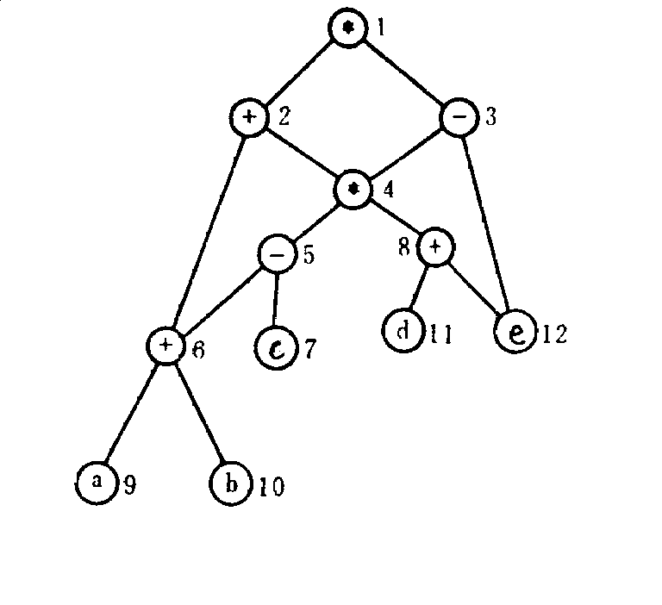

Slide 22
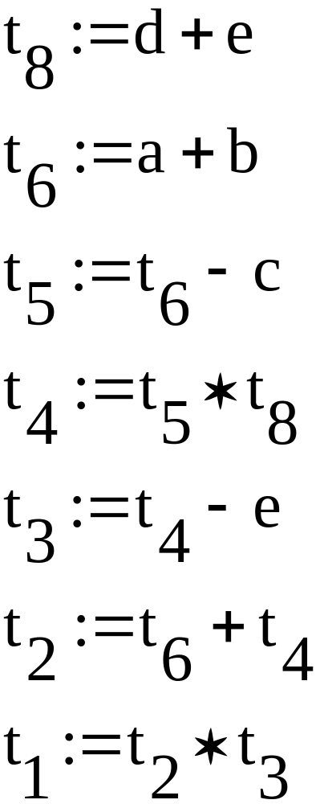

Slide 23
基于树重写的代码生成
例: a[i]:=b+1
: =
ind
+
+
Memb
const1
+
ind
consta
regsp
+
consti
regsp

Slide 24
regi
+
{ADD Rj,Ri}
regi
regj

Slide 25
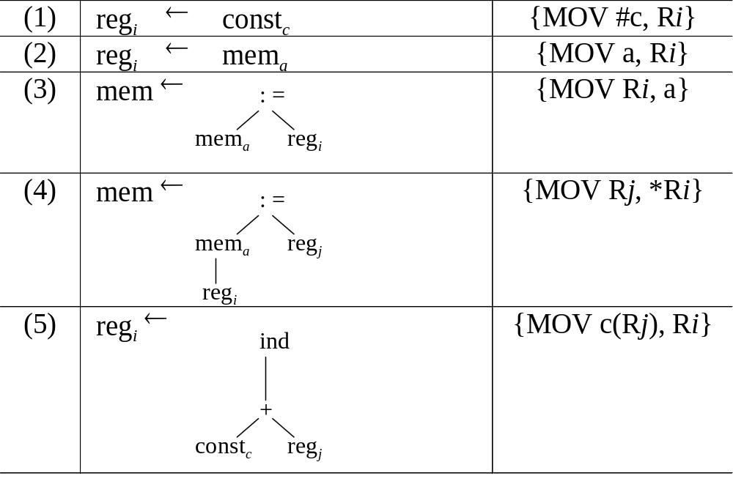

Slide 26
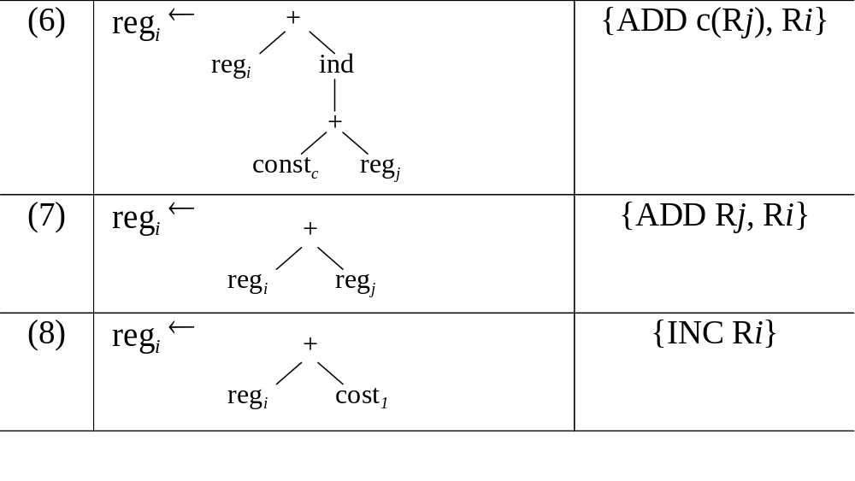

Slide 27
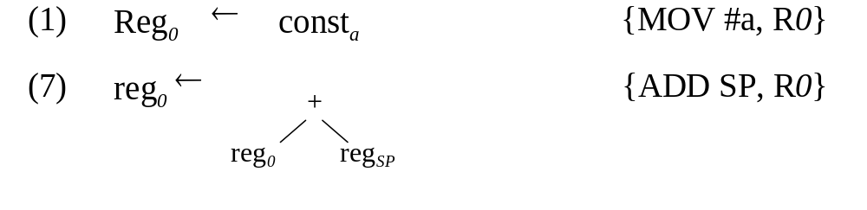
: =
ind
+
+
Memb
const1
reg0
ind
+
consti
regSP

Slide 28
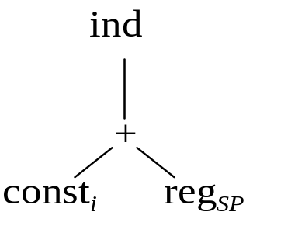
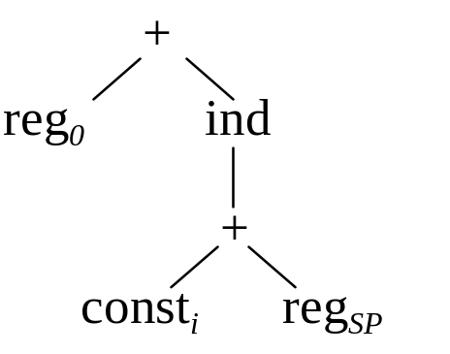
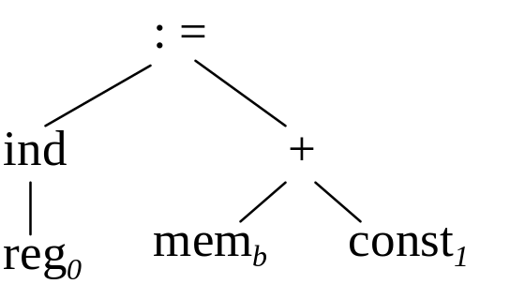

Slide 29
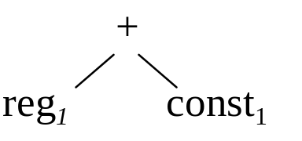
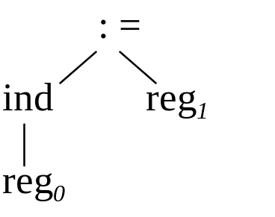
MOV #a, R₀
ADD SP, R₀
ADD i(SP),R₀
MOV b,R₁
INC R₁
MOV R₁, *R₀

Slide 30
选择实验最终报告内容
1. 概述: 源、目标语言
实现工具（平台）
运行平台
2. 结构设计说明
各功能模块描述
3. 主要成分描述
(1) 符号表
(2) 运行时存储组织和管理
(3) 语法分析方法
(4) 中间代码表示
4. 开发过程和完成情况

Slide 31
12
3
．
基于树重写的代码生成
例：
a[i]:=b+1
替换
←
模版
{
动作
}
例子：
前缀表示
:=ind + ind +const
reg
ind + const
+ mem
const
a
sp
i
b
1
语法制导翻译模式

